Slide 1
Тест монитора

Slide 2

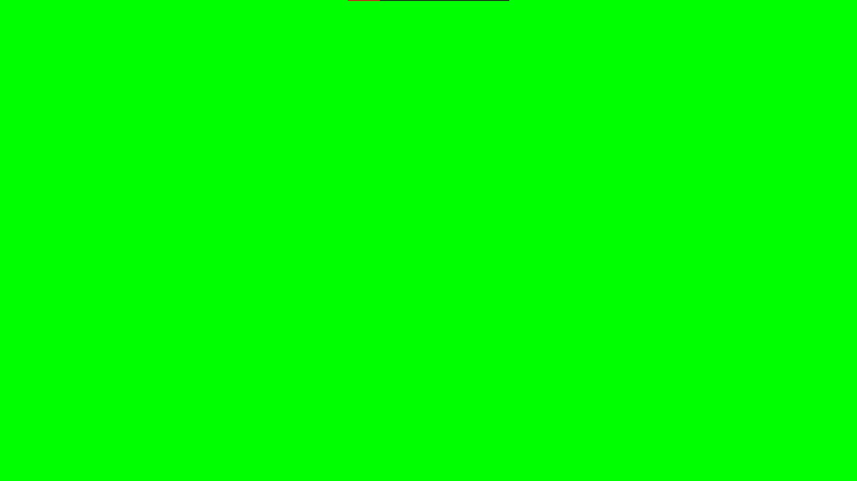
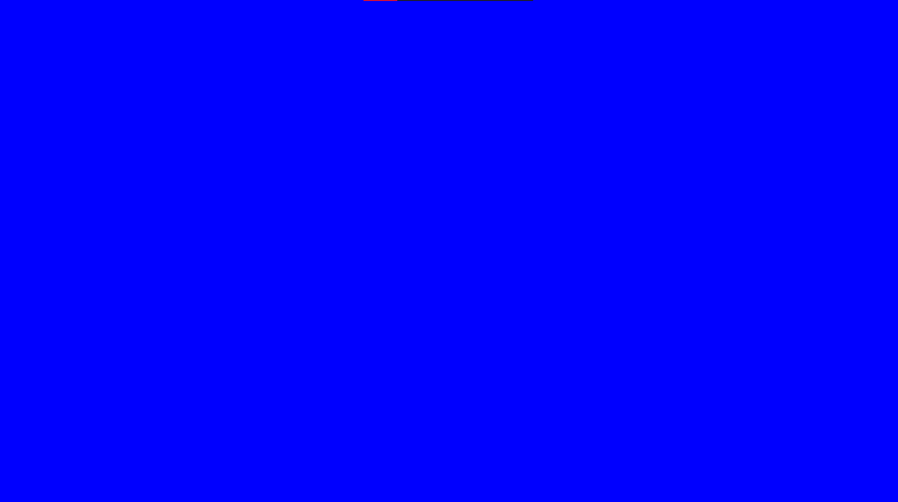
Наличие битых пикселей
Для определения наличия битых пикселей необходимо было посмотреть на одноцветный экран и смотреть предмет наличия черных точек.
Рассматриваются красный, зеленый и синий, потому что именно из этих трех каналов состоит каждый пиксель экрана.
На своем мониторе черных точек не обнаружила.

Slide 3
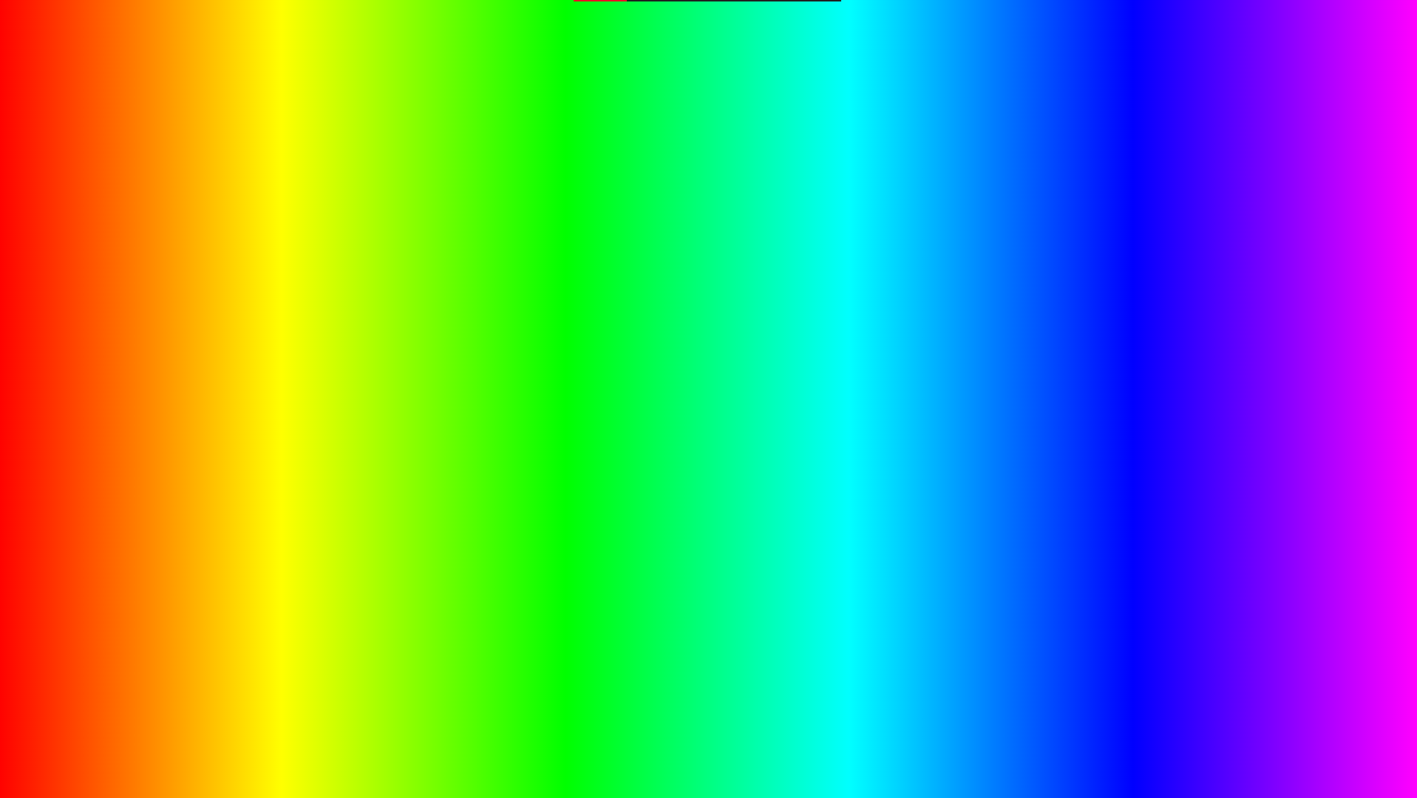
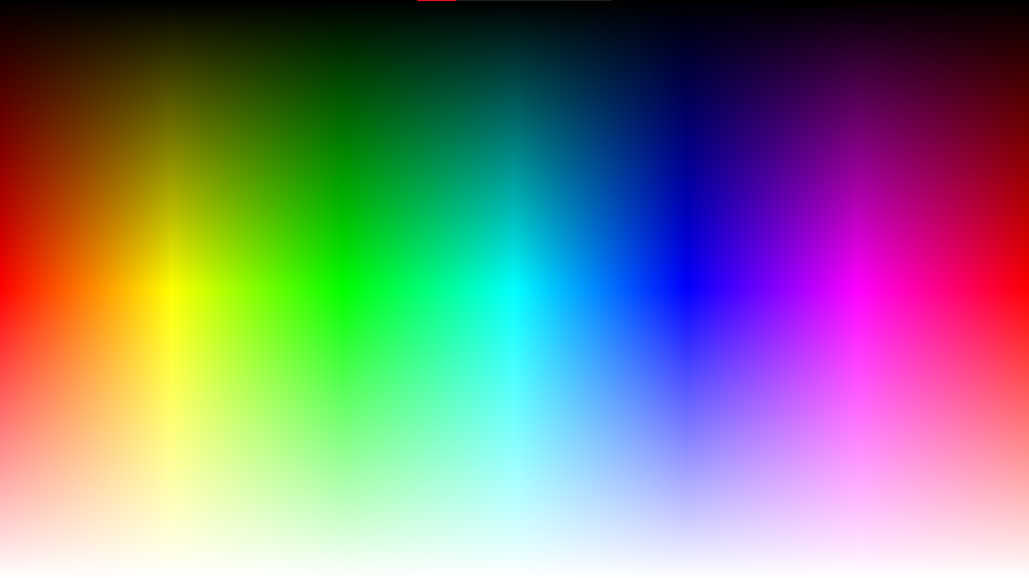

Плавность градиентов
Все градиенты должны отображаться гладко, без каких-либо полос, линий и резкой перемены цвета. Полосы появляются если монитор не в состоянии правильно воспроизвести истинные цвета и плавный переход.
У меня на мониторе видны четкие линии на желтом, голубом и розовом цветах, однако при градиенте более близких цветов переход отображается очень плавно.

Slide 4
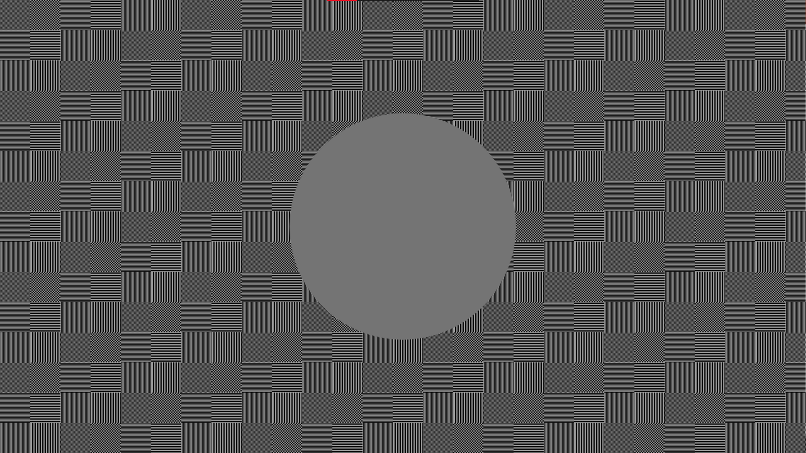
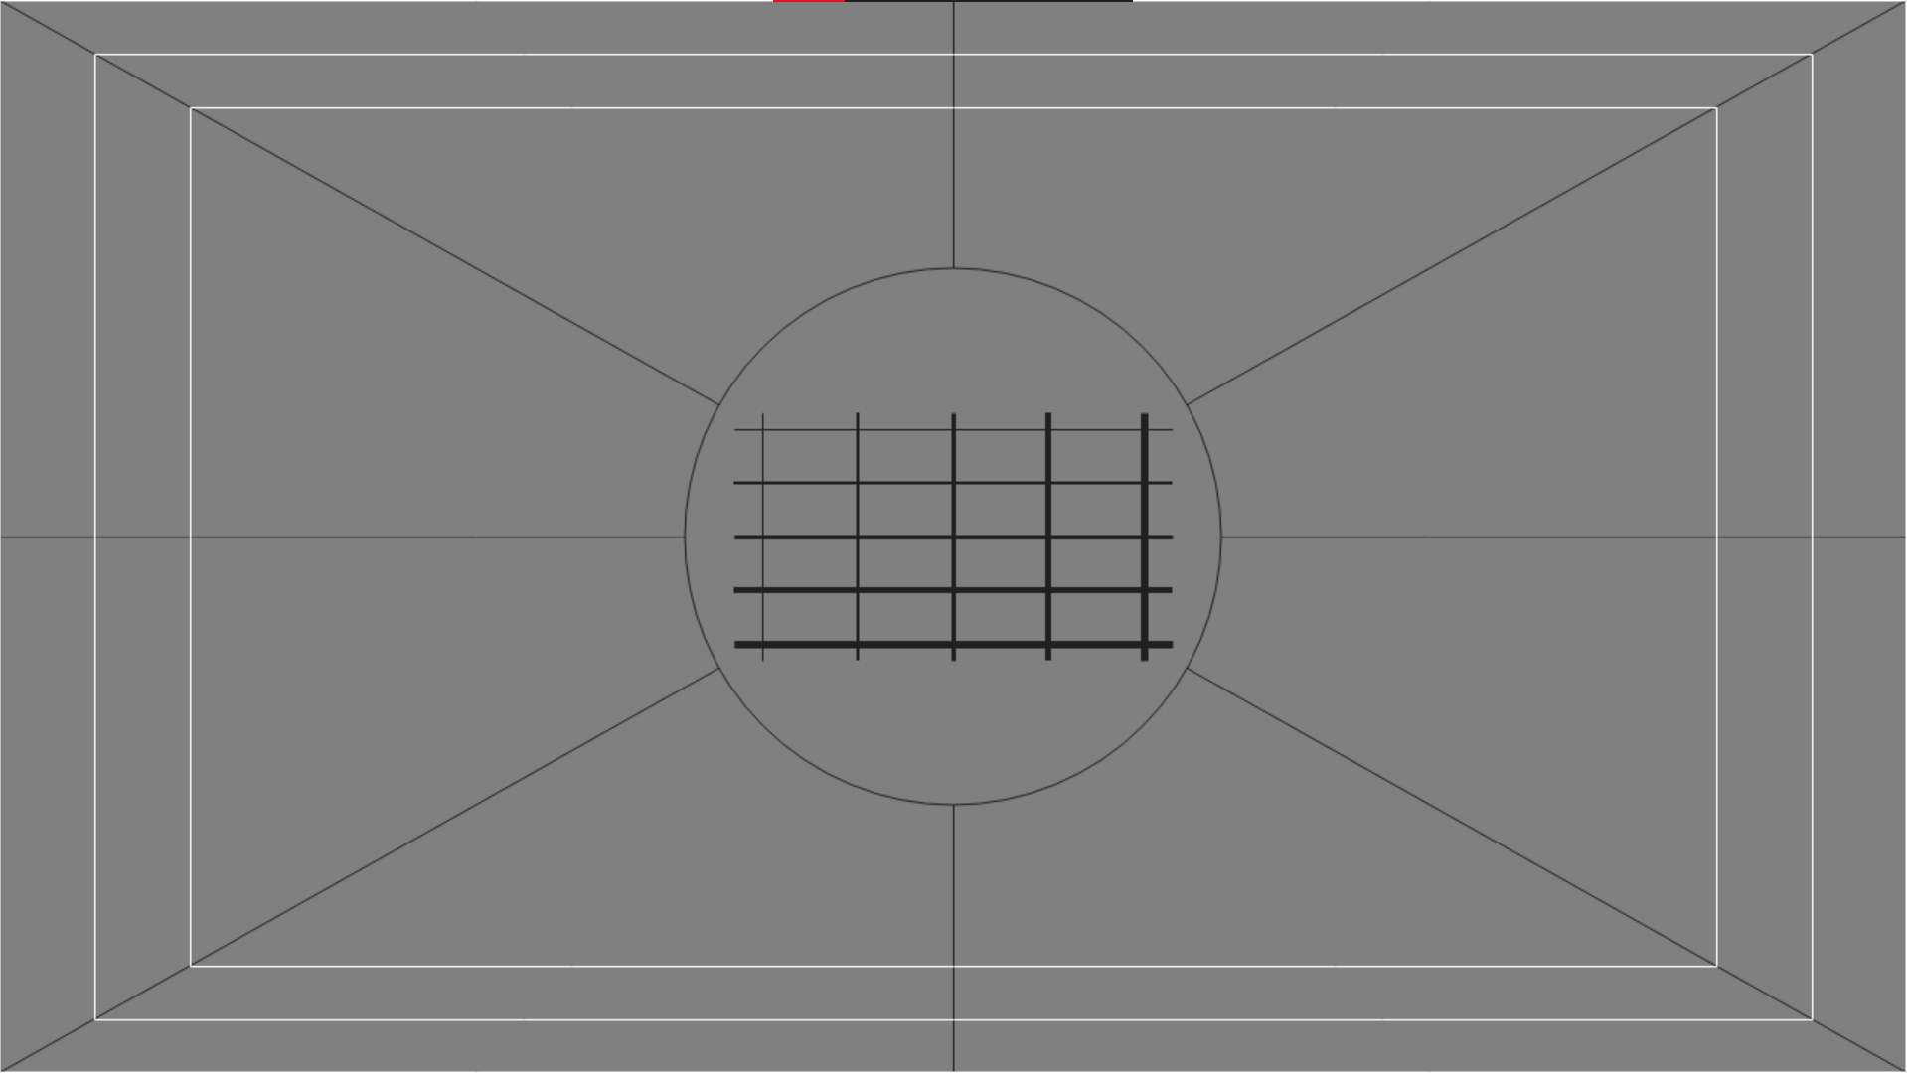
Уровень резкости
На первом тесте мелкие узоры видны хорошо, но немного размыт центральный круг.
На втором тесте все линии четкие и без размытых краев.

Slide 5
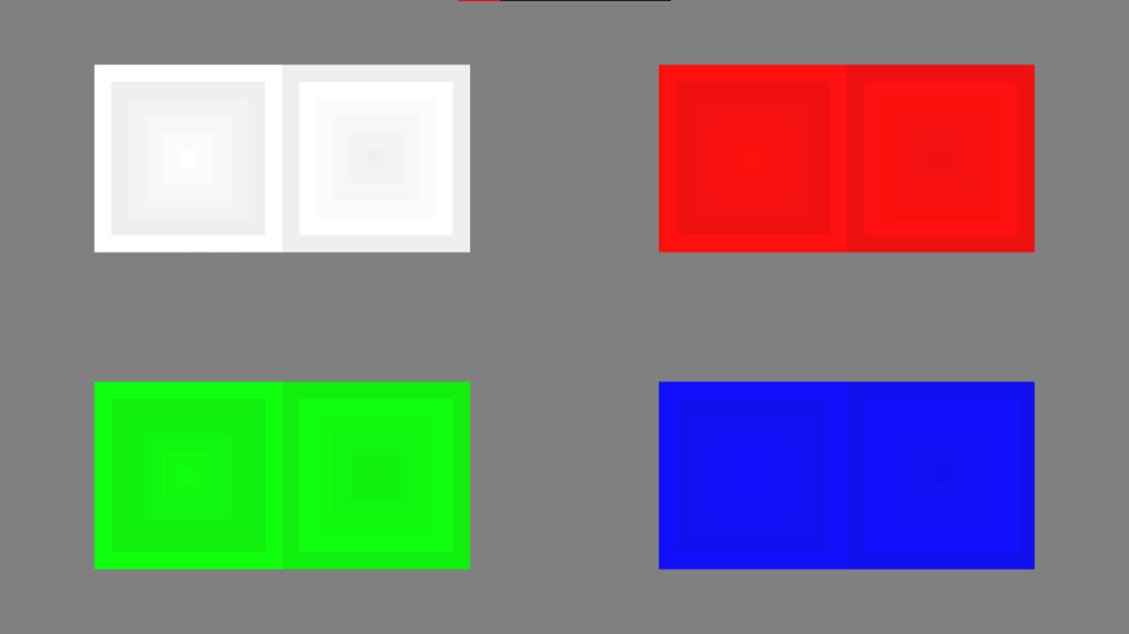
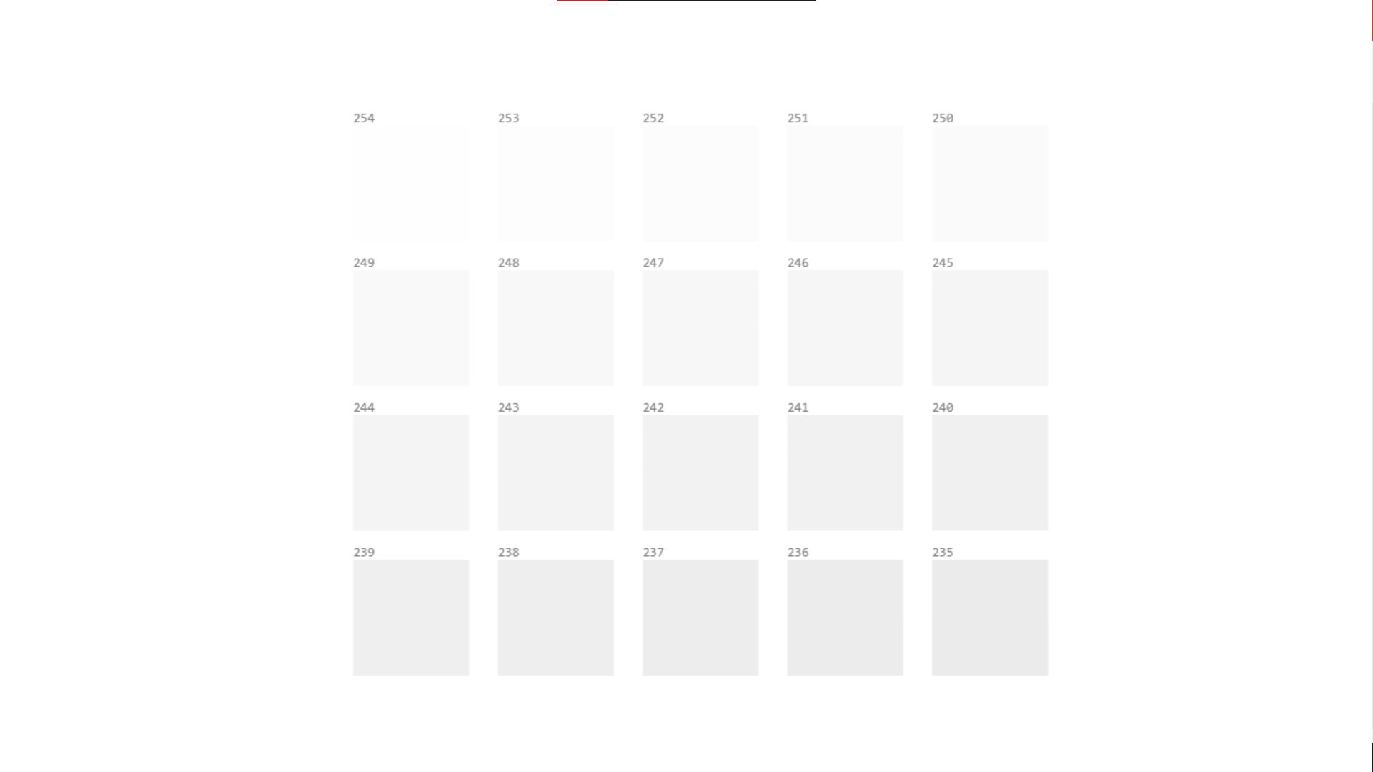
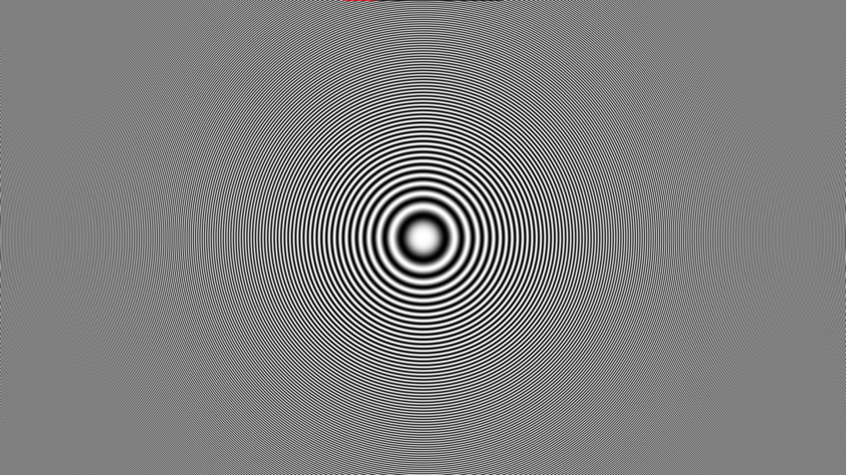
Контрастность и яркость
На первом тесте полоски хорошо видны на белом и зеленом цветах, у синего и красного ближе к центру различать цвета уже сложнее, они сливаются в один. Яркость одинаковая.
На втором тесте все белые оттенки хорошо различимы.
На третьем тесте центральная часть выглядит гладко, а ближе к краям контуры становятся более резкими, появляются круглые ложные окружности. Это говорит о хорошем уровне общего воспроизводства яркости.

Slide 6
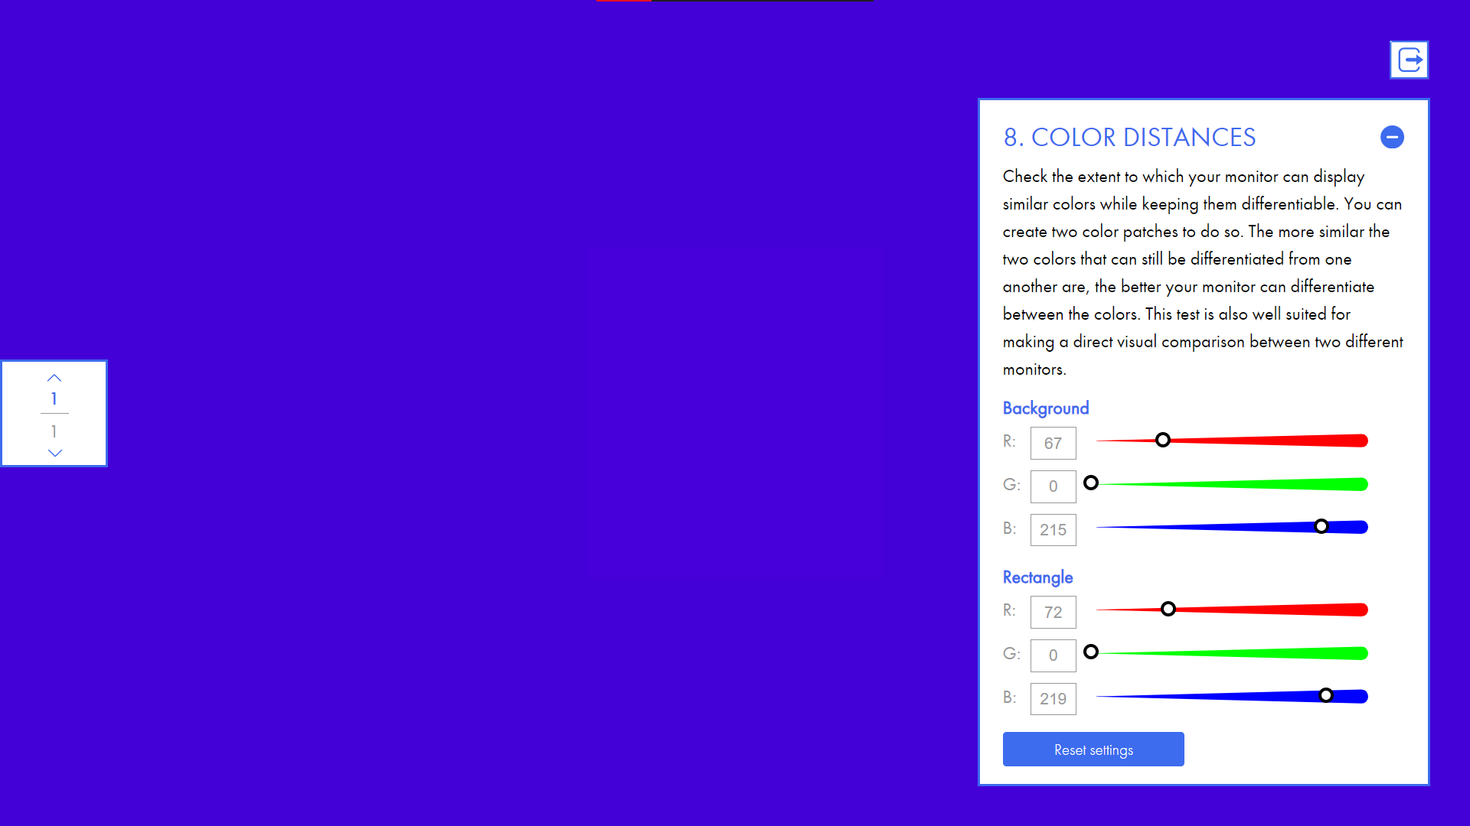
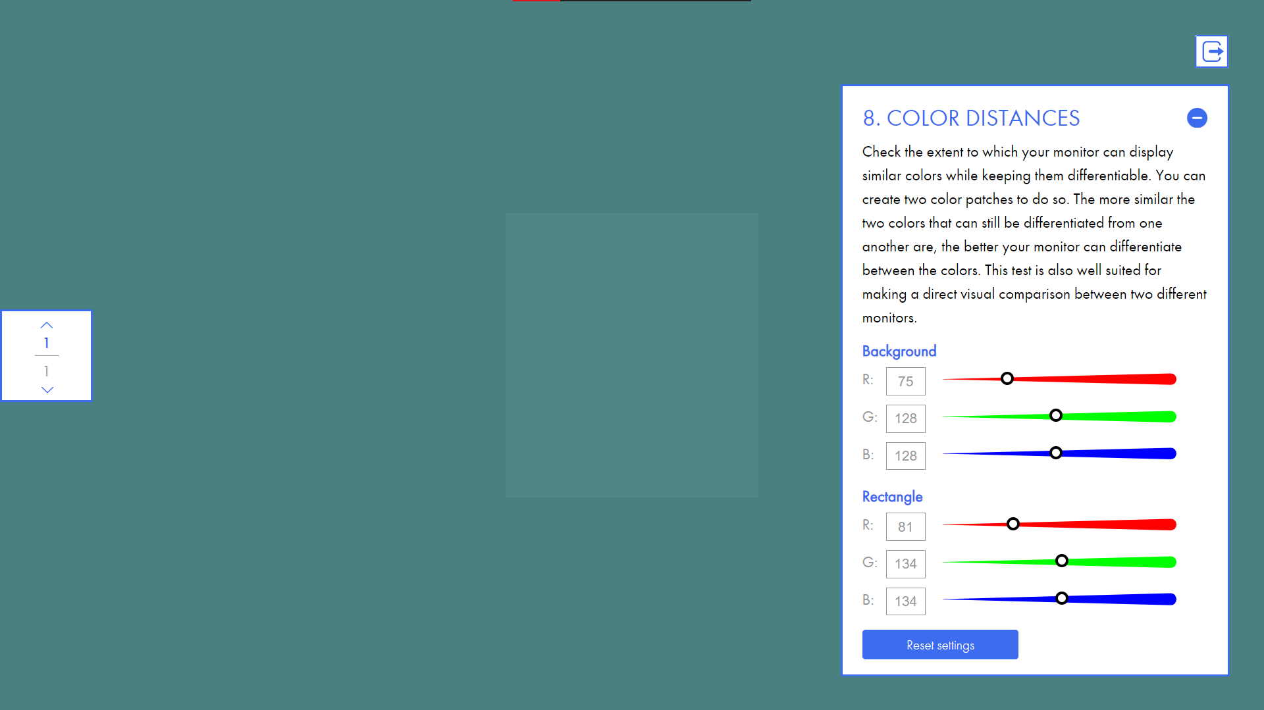
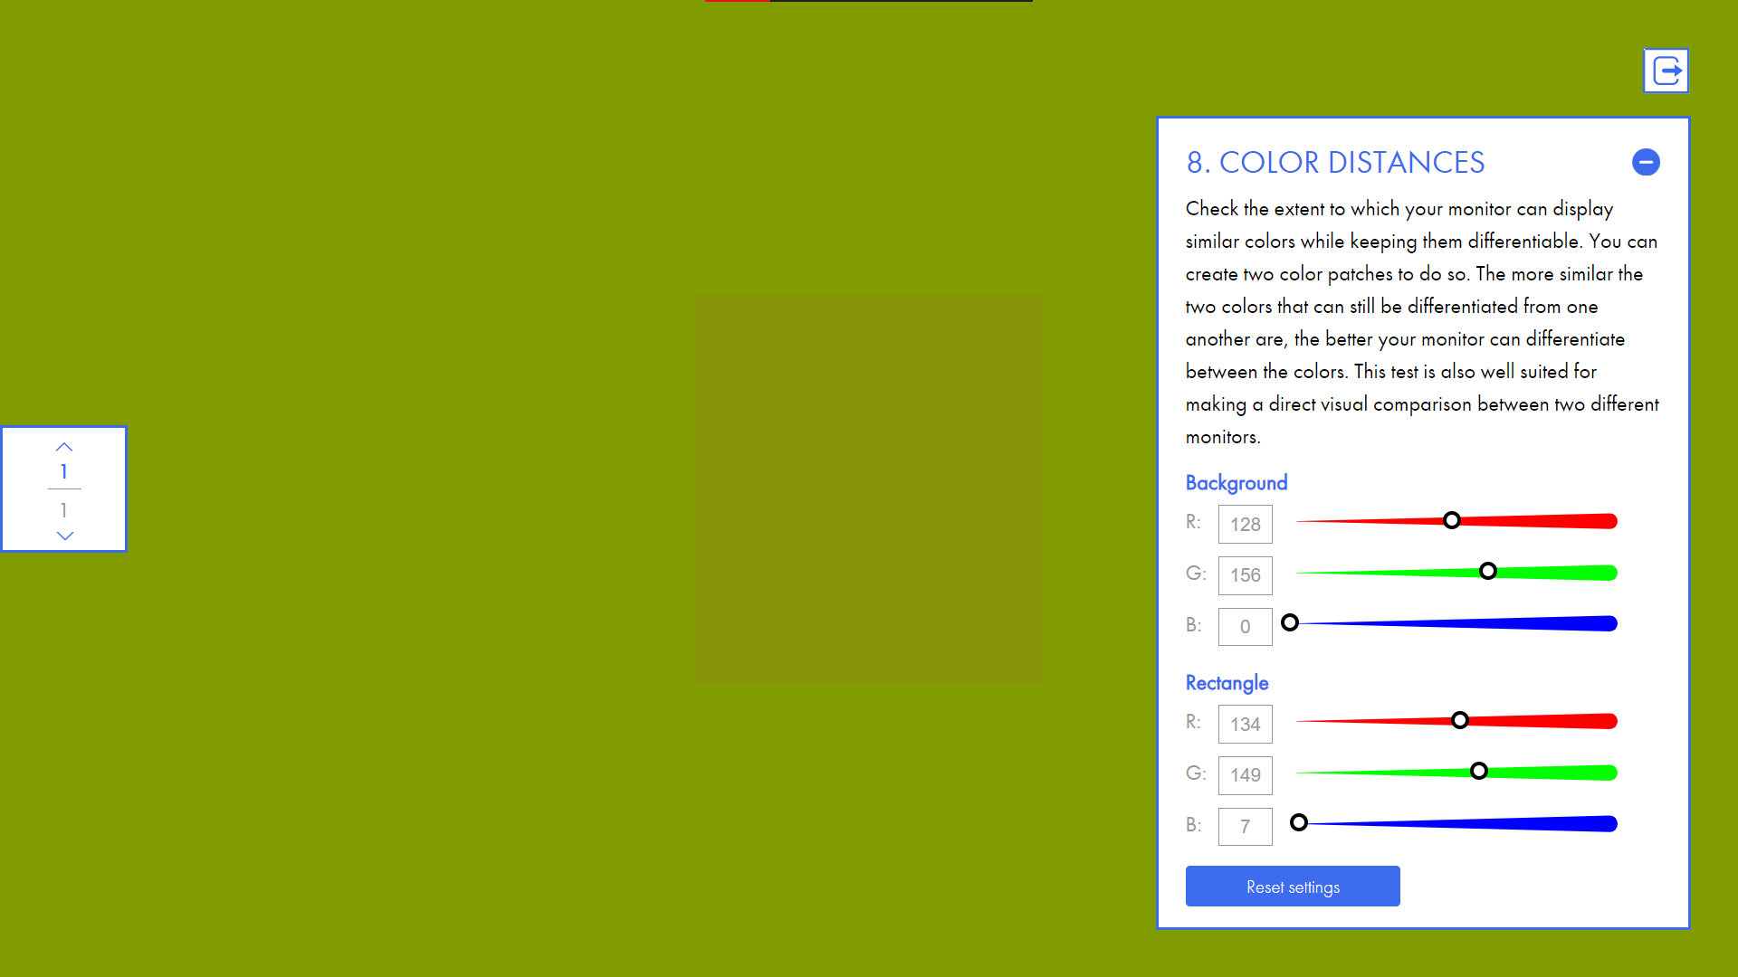
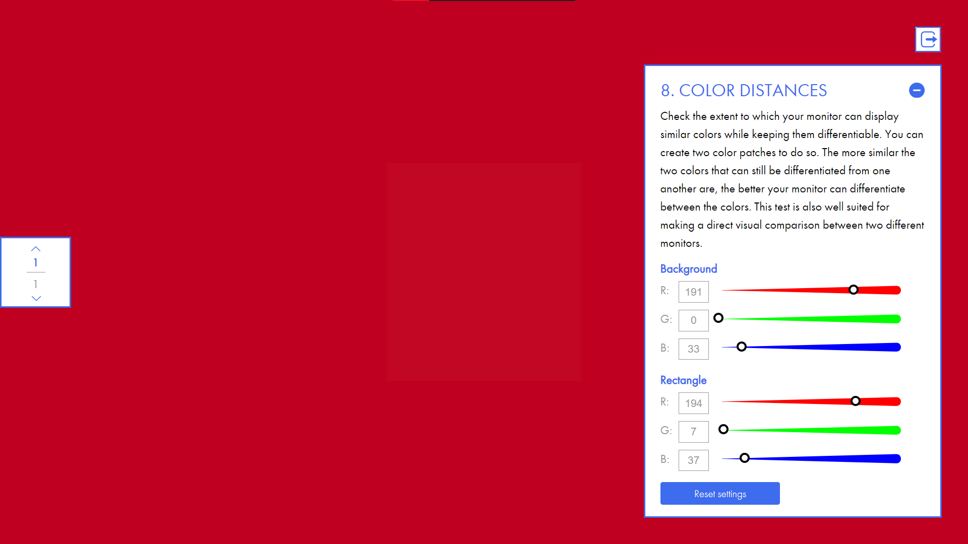
Отображение похожих цветов
Большинство более менее близких цветов отображаются и не сливаются на мониторе.
Чуть труднее различать красный и синий цвета.

Slide 7
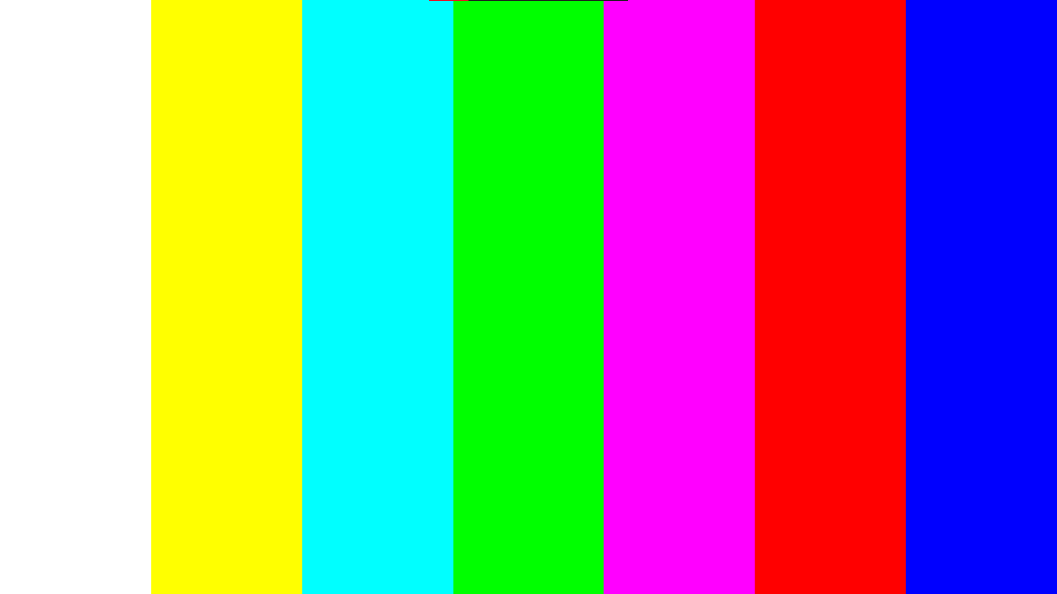
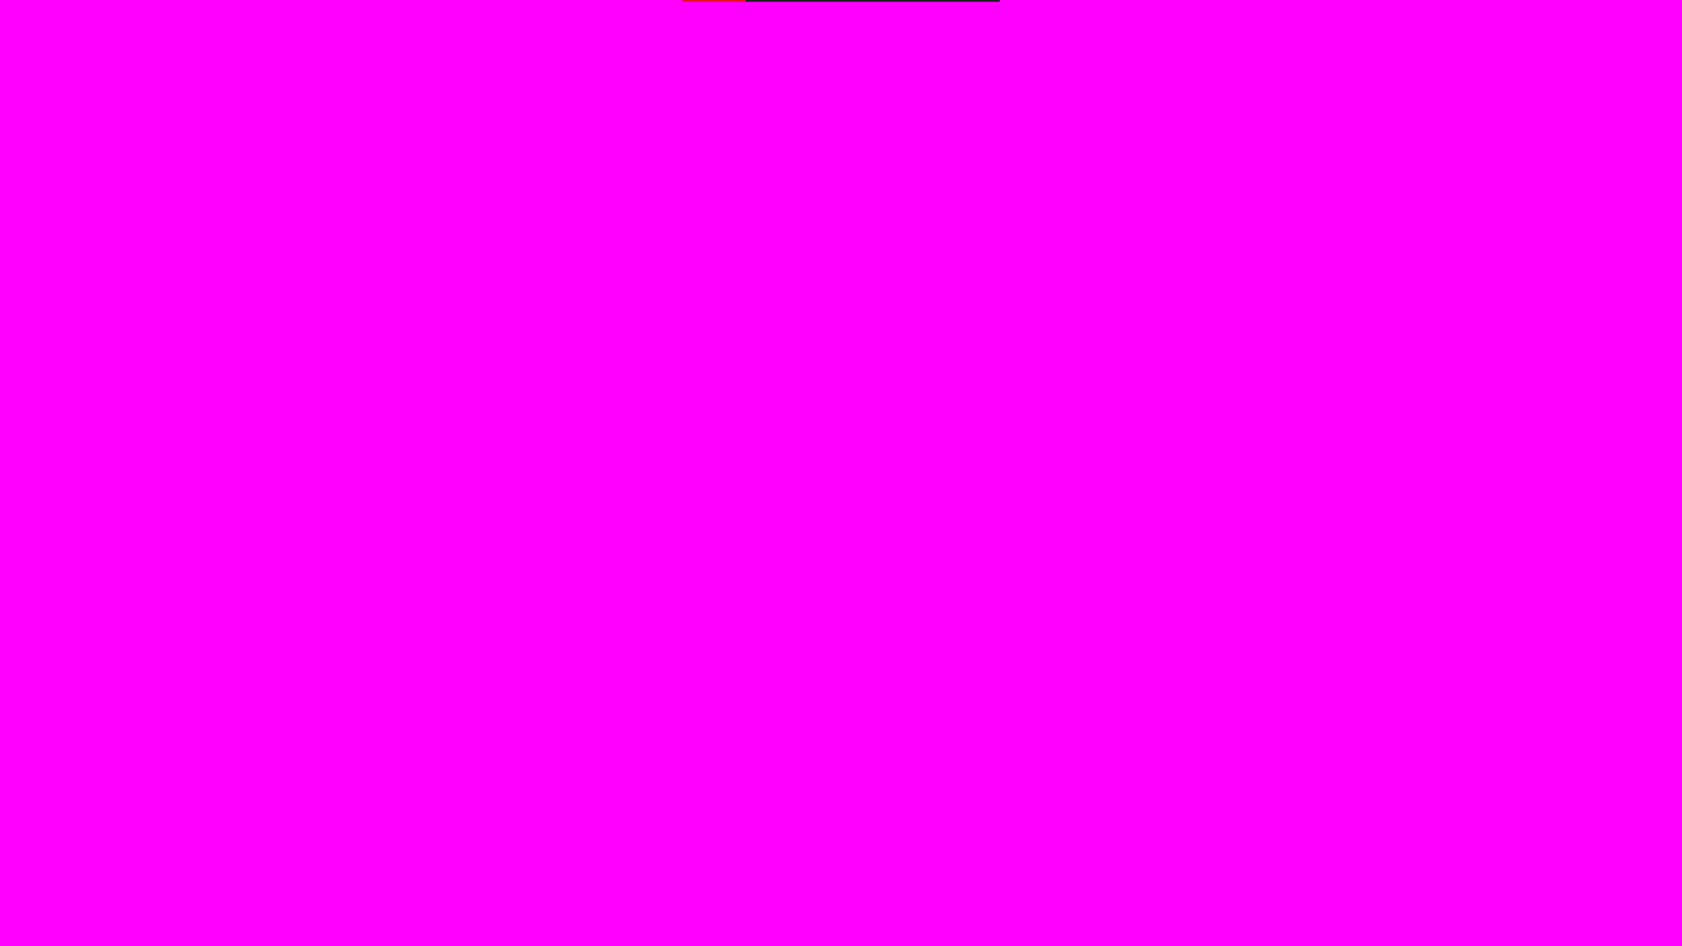

Сравнение
При сравнении моего монитора с монитором компьютера в лабораторном классе можно было заметить, что у меня на мониторе все цвета отображались более светлыми и яркими, на мониторе же компьютера они были сильно темнее.
Градиент был лучше на мониторе компьютера, все цвета отображались плавно, на моем были видны линии на желтом, голубом и розовом цветах.
Геометрия и сетки, резкость и динамика на обоих мониторах были сравнительно одинаковы.

